Slide 1
Игра
для старшеклассников
На пути выбора

Slide 2
Игра-активатор
«Кем быть?
Кем стать?»

Slide 3
Игра
«Незаконченное предложение»

Slide 4
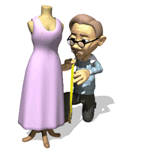
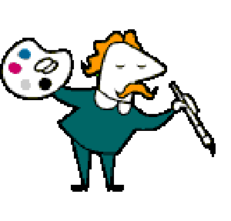
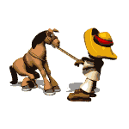
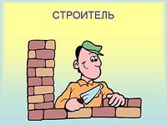

Slide 6
Timed Pair Share.
Учитель задает вопрос и дает время подумать
2. Учитель озвучивает, кто начинает первым и сколько времени дается каждому из учеников для ответа
3. Два ученика отвечают на вопрос в течение данного времени

Slide 8
Качества успешного человека
Стремиться к успеху.
Душевное равновесие.
Бескорыстие.
Честность.
Моральность.
Твердость характера.
Сострадательность.
Вежливость.
Целеустремленность.

Slide 9
Игра
«Тест из геометрических фигур»

Slide 10
Игра
«Тест из геометрических фигур»

Slide 11
Игра
«Цветовая гамма»

Slide 12
CORNERS-КОНЭРС
Направляясь к углам комнаты, обсуждают вопрос и делятся мыслями.
Ученики осознают разнообразие точек зрения по данному вопросу.
Ученики развивают своё собственное мышление.

Slide 13
Игра
«Цветовая гамма»
лидер-организатор
лидер-вдохновитель
исполнитель
зритель

Slide 15
Игра
«Цветовая гамма»
Какая информация, изученная сегодня связана с тем,
что вы уже знали?

Slide 16
Игра
«Цветовая гамма»
Какие трудности возникли при работе?

Slide 17
Игра
«Цветовая гамма»
Самое интересное, что я узнал сегодня, это…

Slide 18
Игра
«Цветовая гамма»
Какие
новые идеи, расширяющие и углубляющие ваше мышление,
вы получили?

